Slide 1
библиотека
Автор: Файзуллина Дилара Дамировна

Slide 2
Введение
Идея проекта:
База данных, работающая в режиме поиска информации
Для каких задач создан:
Поиск аннотаций произведений разных жанров и разных авторов в базе данных.

Slide 3
Описание реализации
Хранение данных происходит в базе данных SQLite.

Slide 4
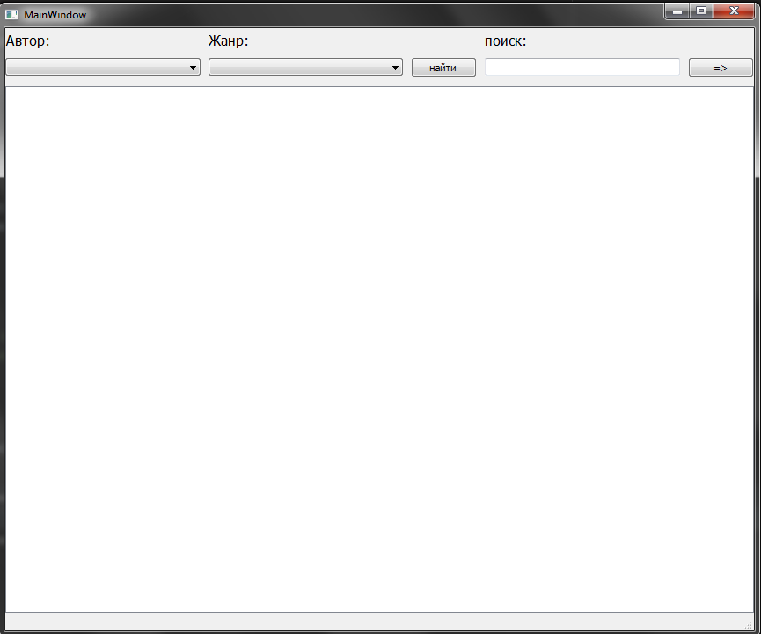

Slide 5
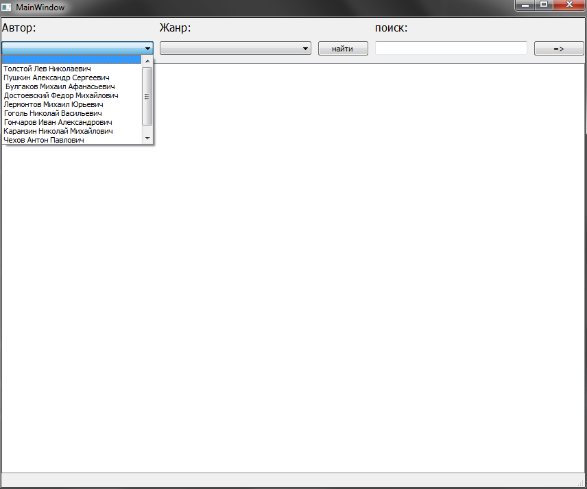

Slide 6
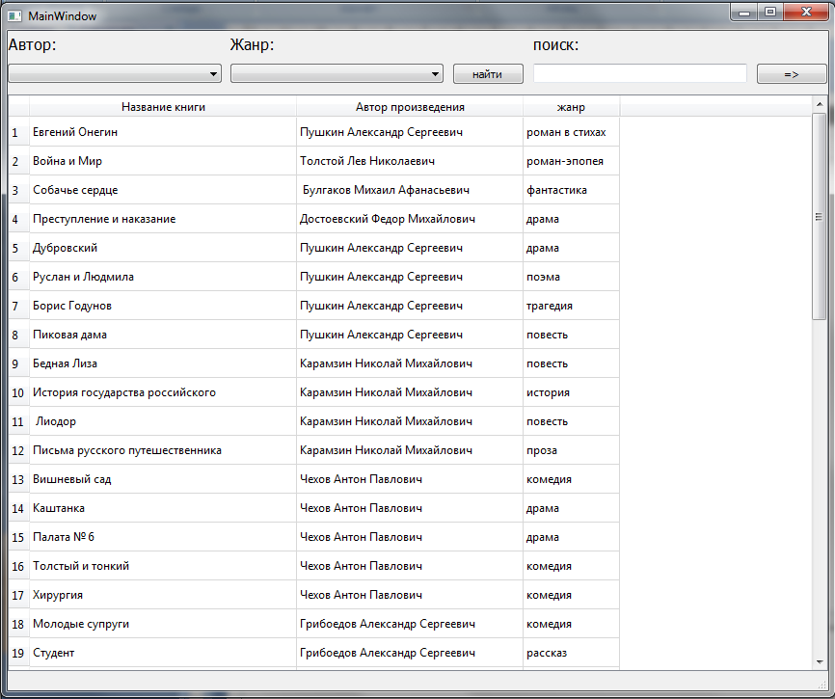

Slide 7
Используемые технологии
Python 3.8
PyQT 5
SQLite 3.3.3

